Slide 1
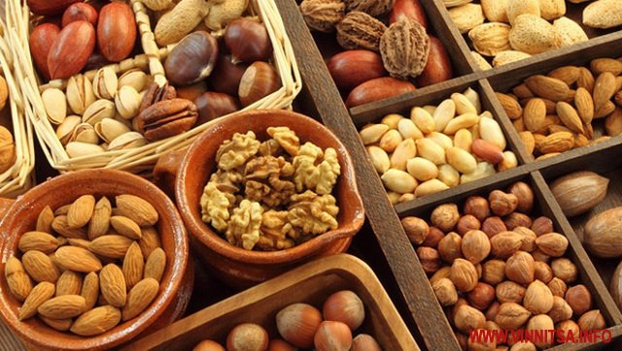
Вуглеводи
Виконали:
Максимчук Аліна
Крайнов Олексій
Павленко Марія
Верещак Андрій

Slide 2
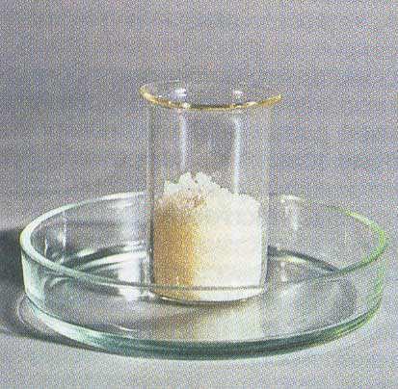
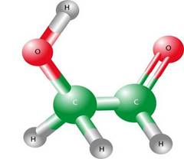
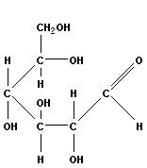
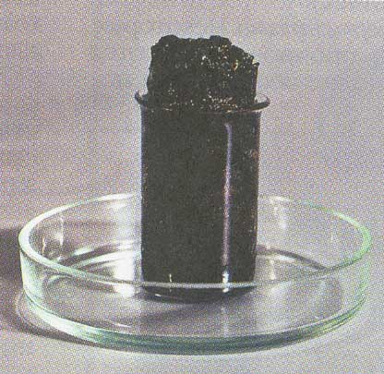
Будова
Вуглеводи- органічні сполуки з формулою С_{n}H_{2n}O_{n}, до складу яких входять Карбон, Оксиген та Гідроген. Вуглеводи є складовою частиною клітин усіх живих організмів.

Slide 3
Класифікація
Вуглеводи
Моносахариди
Дисахариди
Полісахариди
С₁₂Н₂₂О₁₁
(С₆Н₁₀О₅)ⁿ
С₆Н₁₂О₆ гексози
С₅Н₁₀О₅ пентози
Сахароза буряковий, тростинний цукор Мальтоза солодовий цукор Лактоза молочний цукор
Крохмаль Целюлоза Клітчанка Глікоген Хітин
Глюкоза Виноградний цукор
Рибоза
Фруктоза Фруктовий цукор
Арабіноза

Slide 4
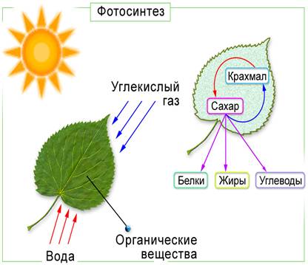
Джерела вуглеводів на планеті Земля
У процесі фотосинтезу в листі рослин при поглинанні сонячної енергії відбувається перетворення води та оксиду вуглецю (IV) у вуглеводи і кисень.

Slide 5
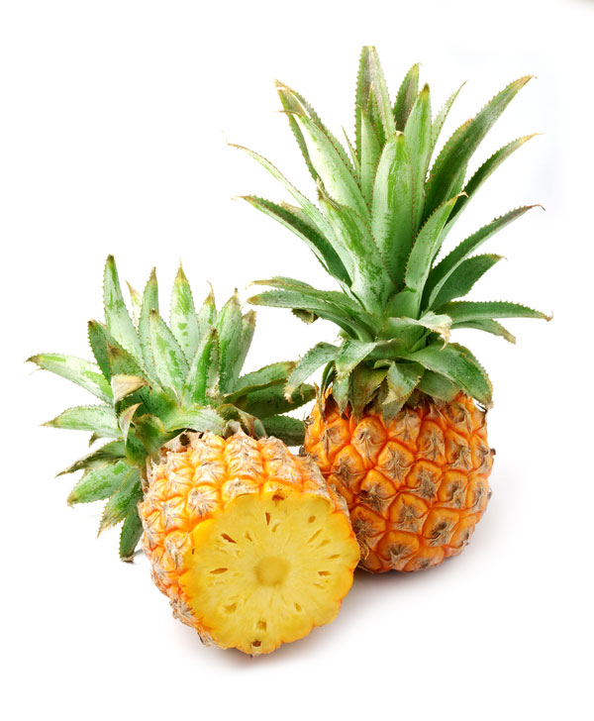
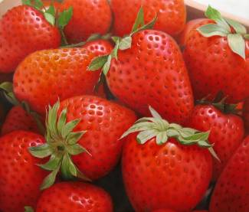
Фізичні властивості
У рослинному світі широко поширена фруктоза або фруктовий (плодовий) цукор. Фруктоза міститься в солодких плодах, меді. Витягуючи з кольорових солодких плодів соки, бджоли готують мед, який за хімічним складом являє собою в основному суміш глюкози і фруктози. Також фруктоза входить до складу складних цукрів, наприклад тростинного та бурякового

Slide 6
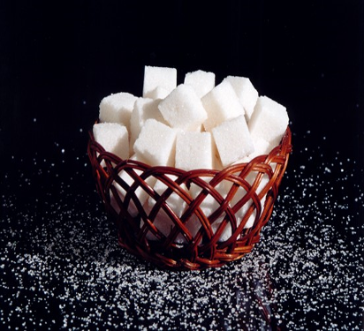
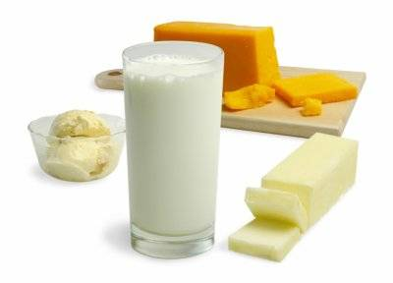
Фізичні властивості
Найважливіша з дисахаридів – сахароза – дуже поширена у природі. Це хімічна назва звичайного цукру, його називають ще тростинним чи буряковим.
Лактоза, що виражається формулою C₁₂H₂₂O₁₁, відрізняється від інших цукрів відсутністю гігроскопічності. Значення лактози дуже велике, тому що вона є важливою живильною речовиною, особливо для організму людини і тварин.

Slide 7
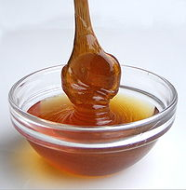
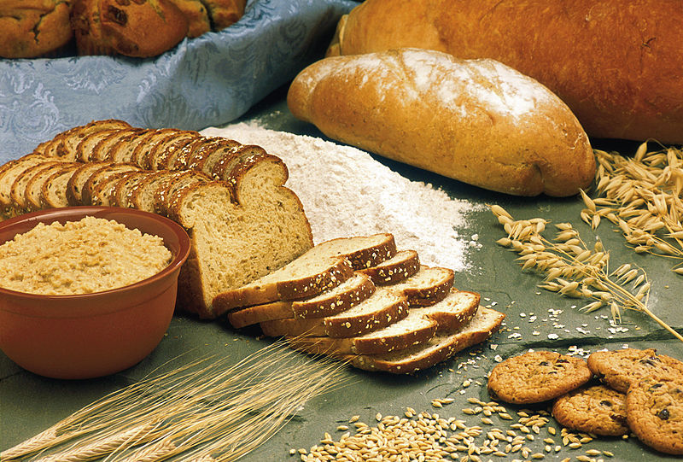
Фізичні властивості
Мальтоза - солодовий цукор, природний дисахарид, що складається з двох залишків глюкози; міститься у великих кількостях в пророслих зернах (солоді) ячменю, жита та інших зернових; виявлена також у томатах, в пилку та нектарі ряду рослин. Входить до складу деяких марок пива.

